Slide 1

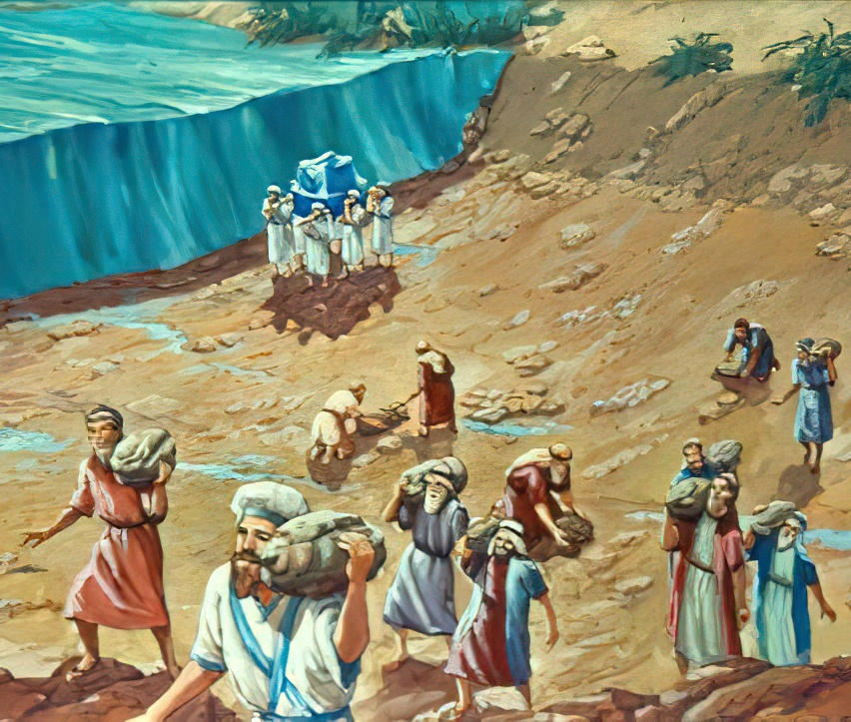
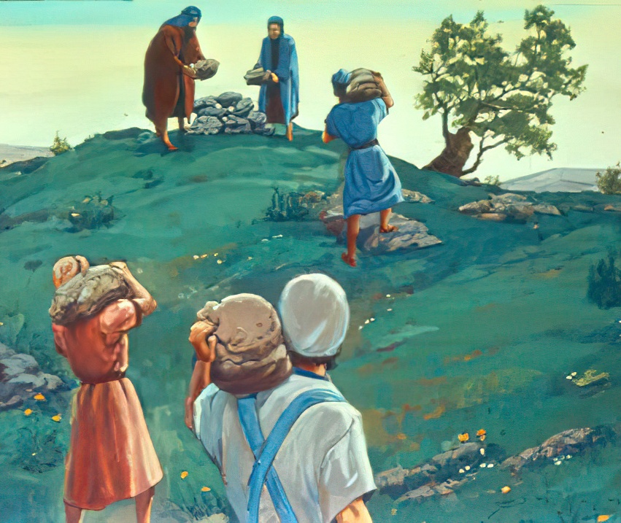

Урок 3 за 18 жовтня 2025
ПАМ'ЯТНИКИ БЛАГОДАТІ

Slide 2

“Адже Господь, ваш Бог, осушив перед вами води Йордану, доки ви не перейшли, – так само як Господь, ваш Бог, учинив і з Червоним морем, яке Він осушив перед нами, доки ми не перейшли; і щоб усі народи землі пізнали, що Господня рука могутня, та щоб ви боялися Господа, вашого Бога, поки будете жити.”
І. Нав. 4:23, 24

Slide 3
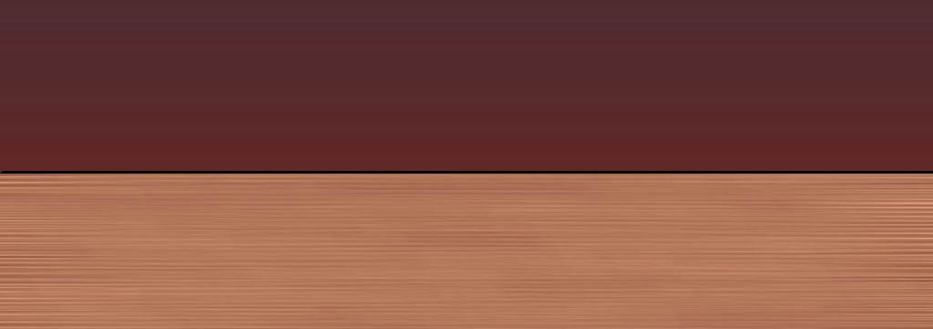
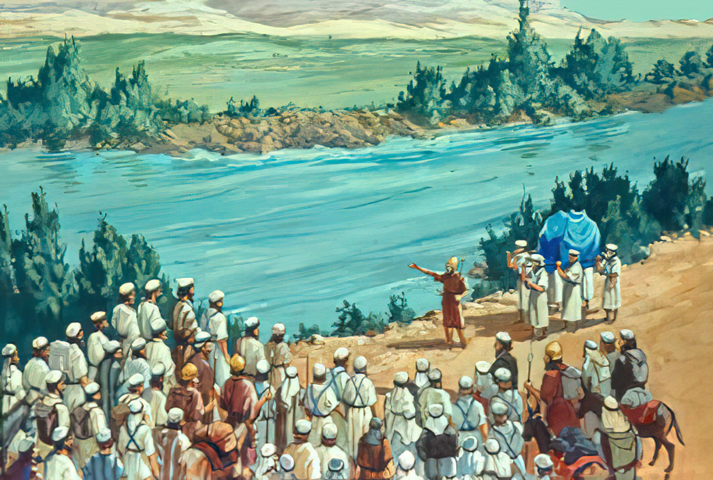
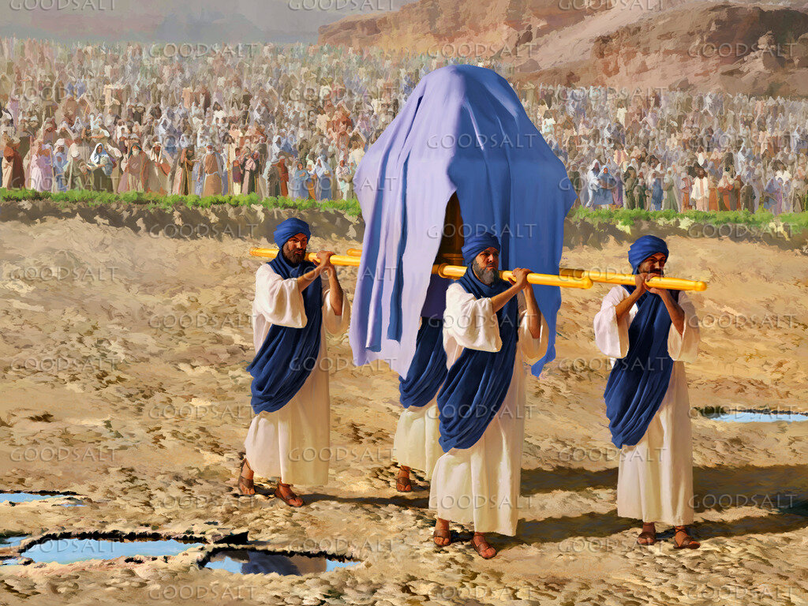







Весна. Дощ і танення снігу наповнили річку Йордан до межі. Її води стрімко мчать до Мертвого моря. Навіть у наймілководніших частинах — йорданських бродах — перетинання річки є небезпечною справою.
Як може перейти його цілий табір, везучи літніх людей, вагітних жінок, дітей і худобу?
Для людини неможливо. Для Бога легко: «Освятіться та перейдіть Йордан».
Перехід через Йордан (Ісус Навин 3):
Необхідність святості.
  Чудеса Божі.
Пам’ятати і забувати (Ісус Навин 4):
  Знаки для пам’яті.
  Небезпека забуття.
Віхи Йордану.

Slide 4

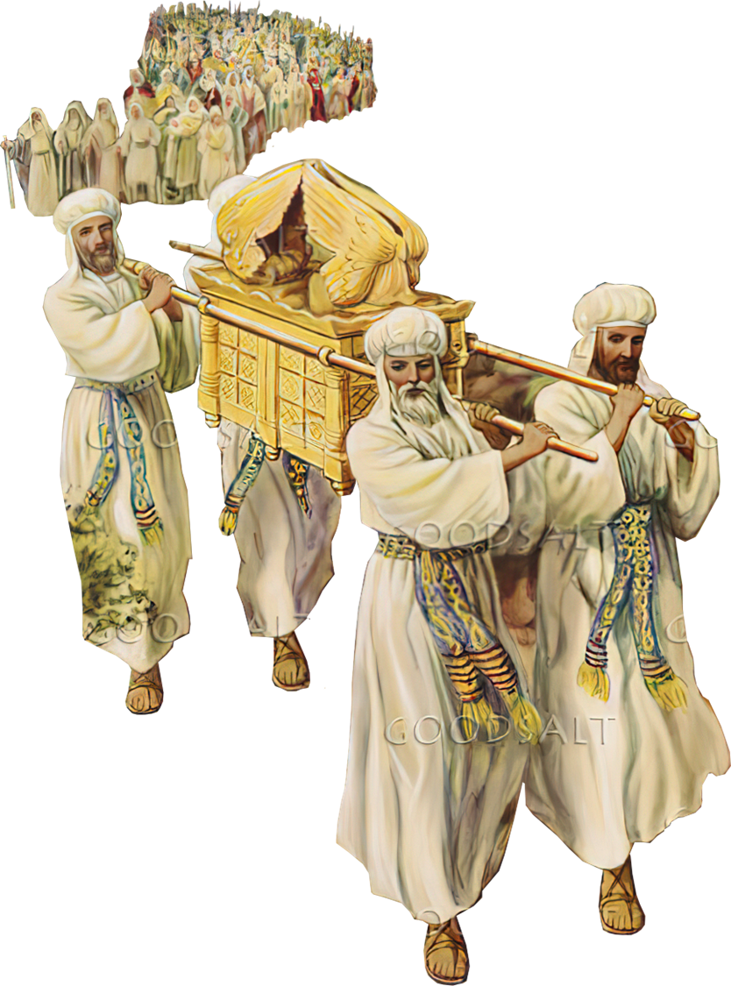
ПЕРЕХІД ЧЕРЕЗ ЙОРДАН
(ІСУС НАВИН 3)

Slide 5
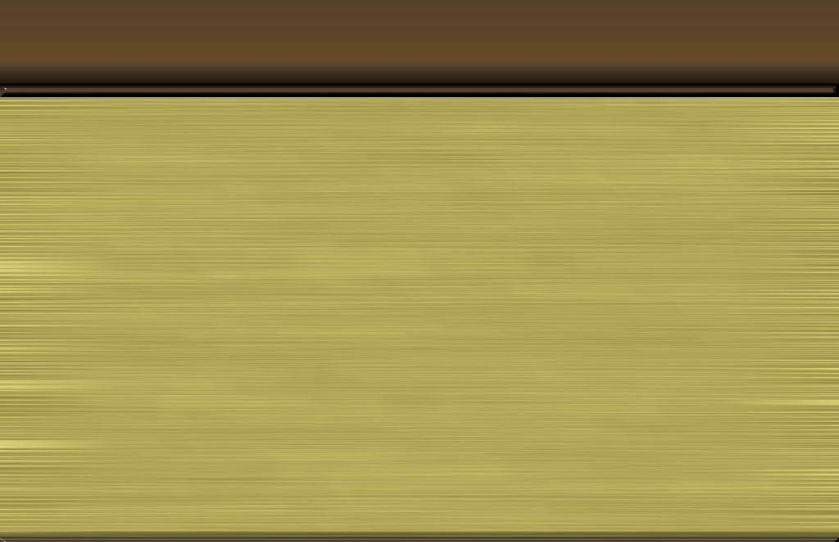
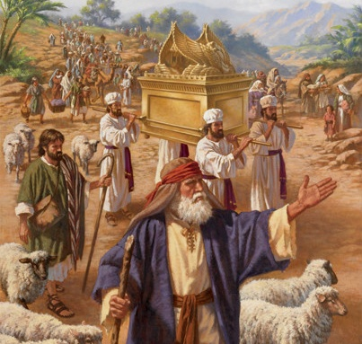
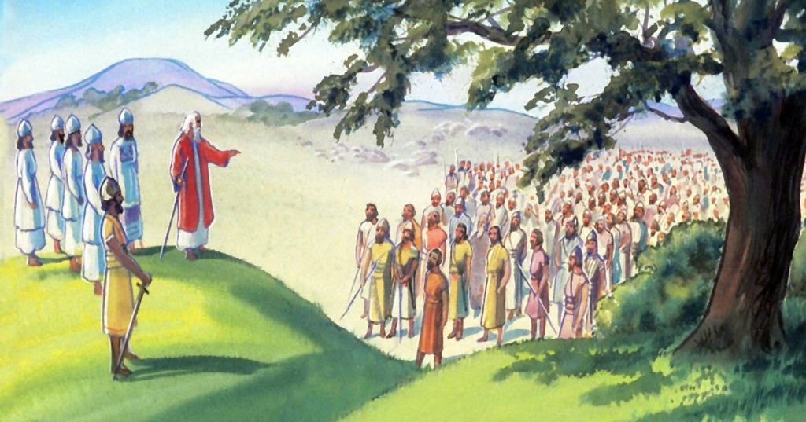
НЕОБХІДНІСТЬ СВЯТОСТІ
Але була одна умова: вони повинні були освятитися (Йош. 3:5). Це освячення передбачало обряд очищення (прання одягу та тіла), відмову від гріха та готовність виконувати Божі накази.
«І сказав Ісус Навин до народу: Освятіться, бо завтра Господь учинить чудеса серед вас».(І. Нав. 3:5)
Протягом 40 років хмара вказувала, коли слід знімати табір і вирушати в дорогу, а ковчег вів Ізраїль до нового місця призначення (Чис. 9:17; 10:33).
Слідувати за ковчегом означало
Слухатися Бога (10 заповідей)
Довіряти Божій опіці (посудина з маною)
Поважати призначених Богом керівників (посох Аарона)
Настав час переїжджати. Табір у Сітімі був розібраний, і вони три дні таборували перед Йорданом. Тоді вони отримали наказ слідувати за ковчегом, щоб увійти в Землю Обітовану (І. Нав. 3:1-3).
Але була одна умова: вони повинні були освятитися (І. Нав. 3:5). Це освячення передбачало обряд очищення (прання одягу та тіла), відмову від гріха та готовність виконувати Божі накази.

Slide 6

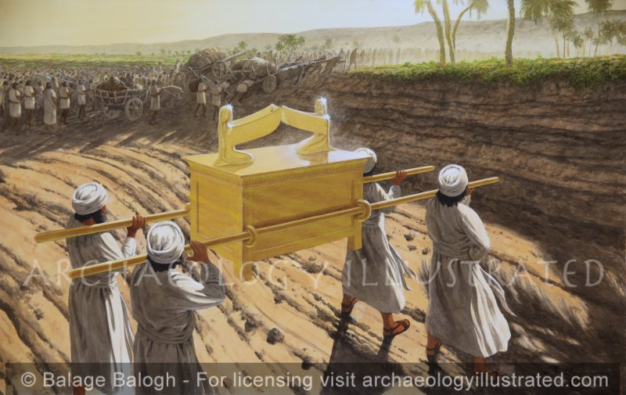
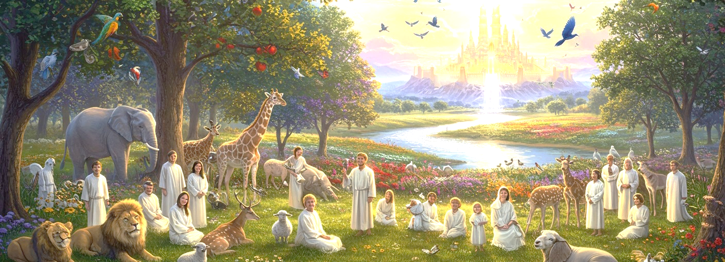
ЧУДЕСА БОЖІ
то вода, що текла по руслу ріки згори, зупинилась і стала одним суцільним валом на дуже широкій відстані неподалік від міста Адам, збоку Царетану, а та, що тече вниз у напрямку Моря пустелі, тобто Солоного моря, повністю зійшла, так що народ перейшов ріку навпроти Єрихона.
(І.Нав. 3:16)
Бог є «єдиним, хто творить чудеса» (Пс. 72:18). Тому ми визнаємо Його єдиним Богом (Пс. 86:10), згадуємо Його чудеса (Пс. 77:11) і розповідаємо про Його дивовижні діяння
(Пс. 96:3).
Немає нічого складного чи надто дивного для Нього, який створив усе, що існує (Єр. 32:17; Лк. 1:37). Тому ми можемо бути впевнені, що Він також може творити дива в нашому житті (Пс. 107:8).
Переправа через Йордан є одним із чудес Божих, яке пророчо вказує на інше велике чудо, яке Бог обіцяв здійснити в нас: вхід до небесного Ханаану (Зах. 8:6-8).

Slide 7
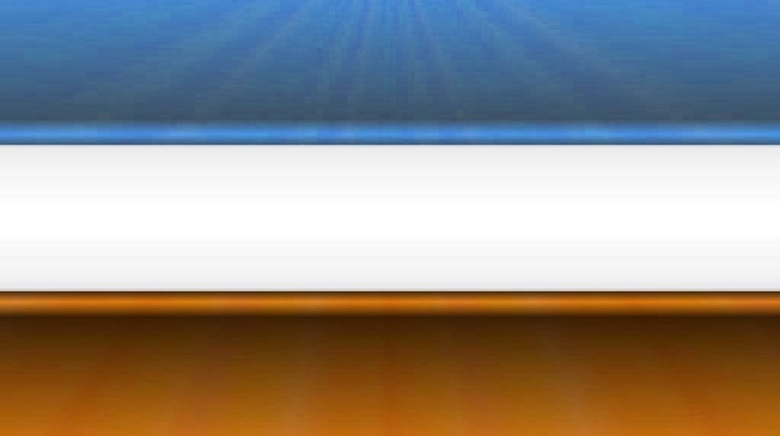
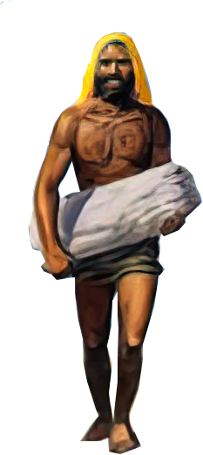
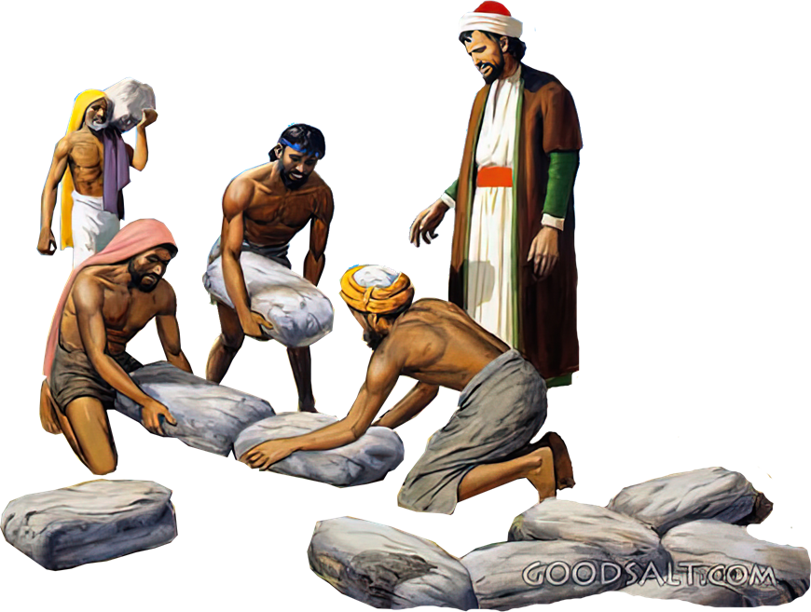
ПАМ'ЯТАТИ І ЗАБУВАТИ
(І. НАВ 4)

Slide 8
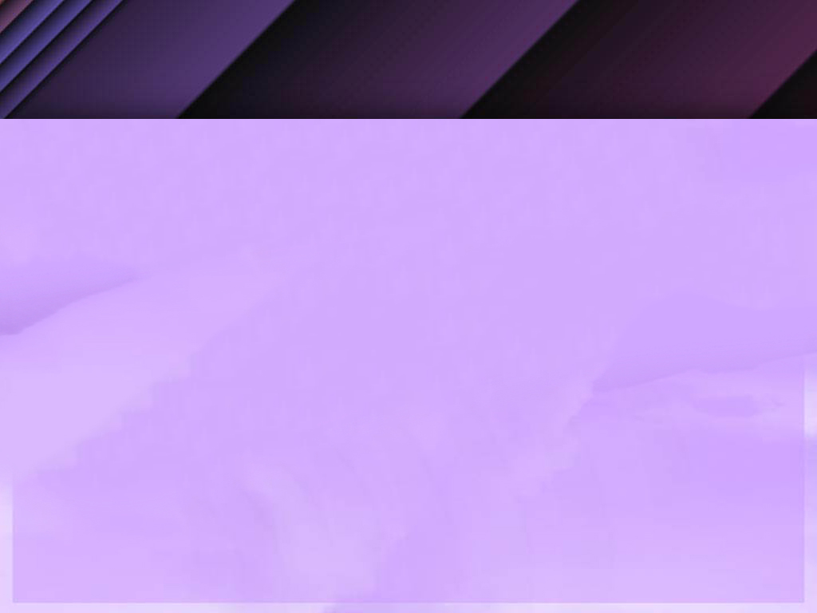
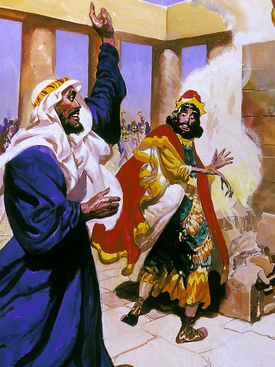
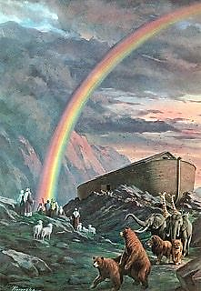
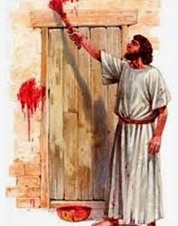
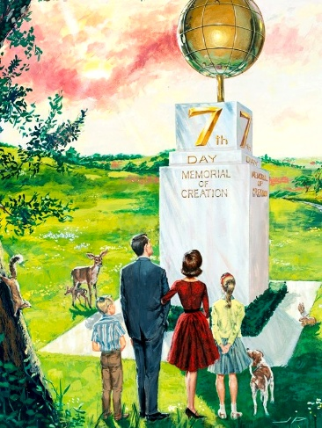
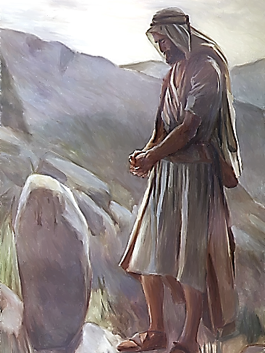
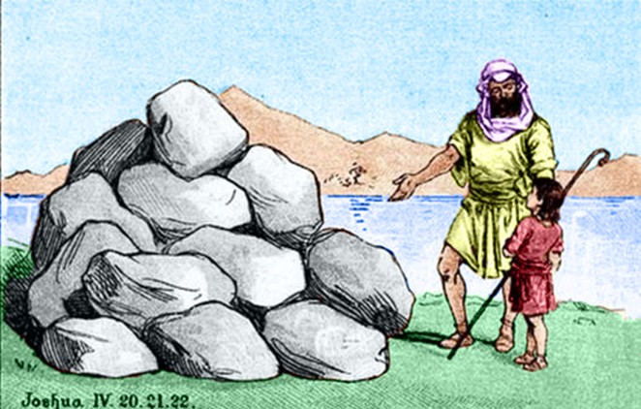
ЗНАКИ ДЛЯ ПАМ'ЯТІ
«І вони будуть знаком для вас. У майбутньому, коли ваші діти запитають вас: «Чому ці камені тут?», ви відповісте їм...» (І. Нав. 4:6-7a NVI)
У Біблії знак може мати різні значення:
:
Дивовижний вчинок (1 Цар. 13:3)
Символ чогось (Бут. 9:13))
Знак попередження (Вих. 12:13)
Відмінна ознака (Єз. 20:20)
Спомин (Бут. 28:18))
12 каменів, взятих з Йордану, які Йошуа поставив як знак, належать до останнього типу: пам'ятник.
Окрім самої пам’яті, яку мету мав на увазі Бог, коли просив встановити це каміння (Ісус Навин 4:6-7)?
Нові покоління мали знати, що зробив Бог. Їхня віра мала ґрунтуватися на чудесах Божих. Батьки несуть відповідальність за передачу цих знань своїм дітям (Повторення Закону 4:9). Маючи ці знання, кожен з нас повинен жити за власною вірою.

Slide 9
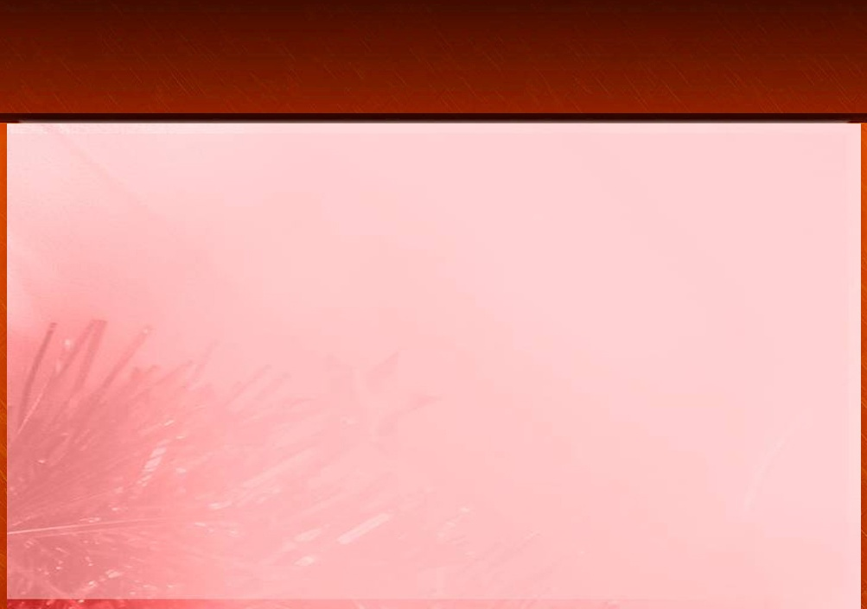
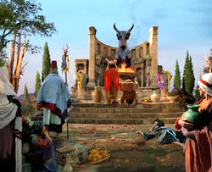
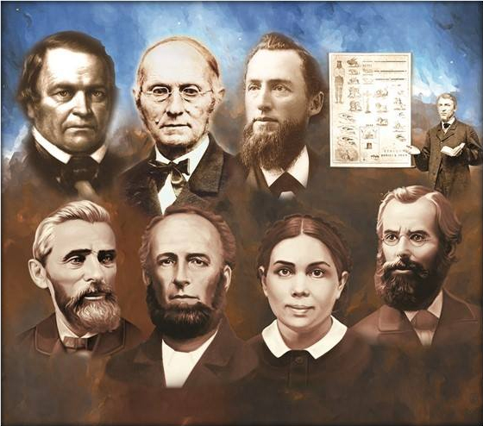
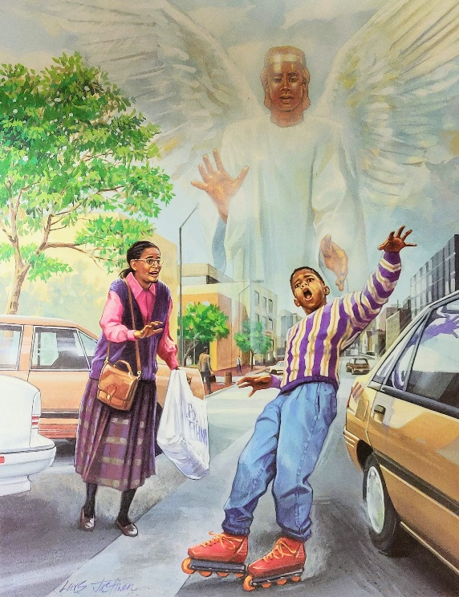
НЕБЕЗПЕКА ЗАБУТТЯ
«І чинили сини Ізраїля зло в очах Господніх, і забули Господа, Бога свого, і служили Ваалам та Астартам».(Суддів 3:7)
Встановлюючи 12 пам’ятних каменів у Гілгалі, Ісус Навин наголосив на двох моментах (Іс. Нав. 4:23):
Бог висушив Червоне море перед нами (Ісусом Навином, Халевом та небагатьма живими з покоління, яке вийшло з Єгипту)
Бог висушив річку Йордан перед вами (новим поколінням, народженим у пустелі та призначеним для завоювання Ханаану)
Нове покоління ризикувало повторити помилку своїх батьків: забути про могутні Божі діяння. На жаль, вони забули і поплатилися за це
(Суд. 3:7-8).
Як же важливо, щоб ми свіжо пам’ятали, як Бог піклувався про наших предків, і ті моменти, коли ми на власні очі бачили могутню руку Бога!

Slide 10
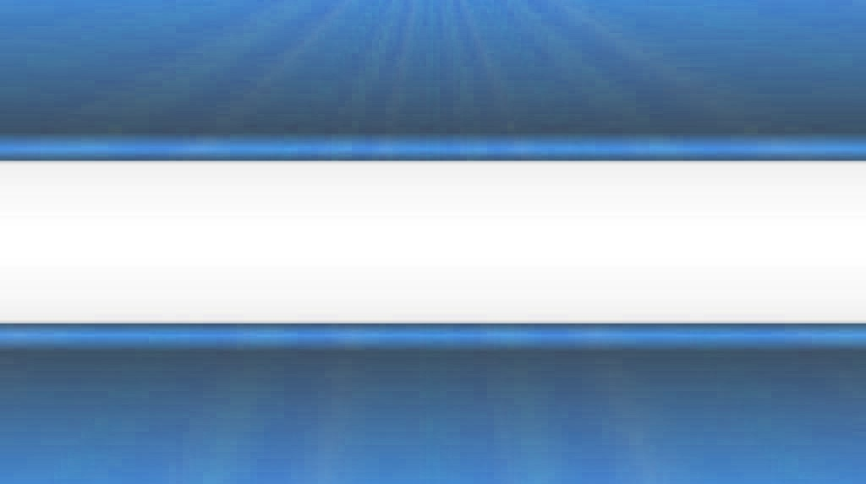
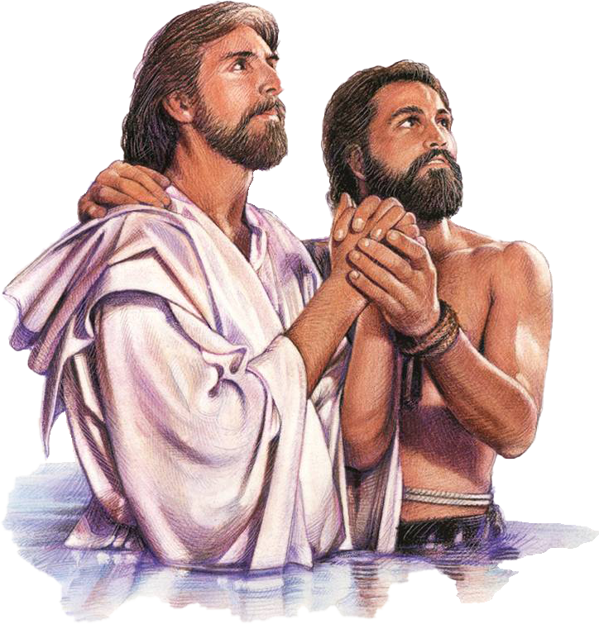
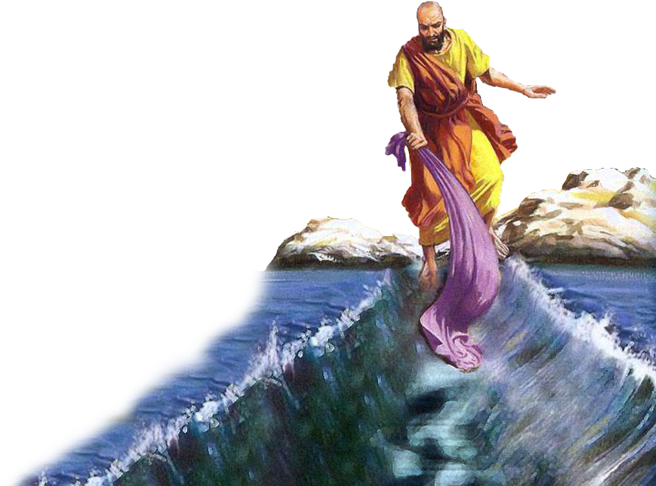
ВІХИ ЙОРДАНУ

Slide 11

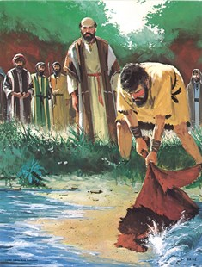
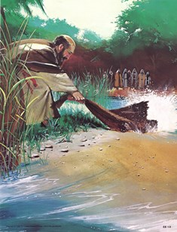
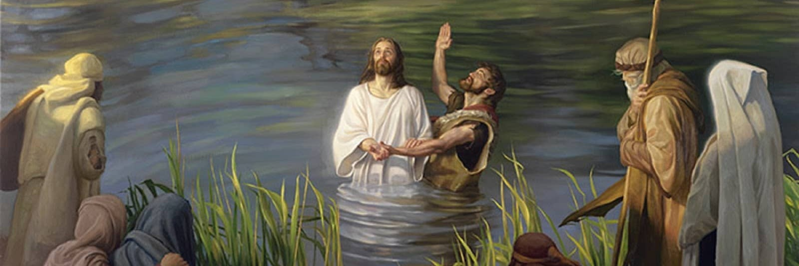
«Він перетворив море на сушу, і пішки перейшли річку. Радіймо ж у Бозі!» (Псалом 66:6)
«Коли море побачило Ізраїля, воно втекло, і річка Йордан повернула назад» (Псалом 114:3)
Перехід через Червоне море та Йордан – це дві історичні події, що переплелися як віхи в історії викуплення (Пс. 66:6; Пс. 114). Разом вони знаменують наше визволення від гріха та наш доступ до вічного життя.
Чудесний перехід через річку Йордан і приведення його до самої присутності Бога було реальністю для Іллі (2 Царів 2:1, 7, 8, 11).
Однак для Єлисея та сама подія була знаком прийняття Святого Духа, що дозволило йому виконати свою місію (2 Царів 2:14-15).
Вхід у води Йордану мав такий самий вплив на Ісуса, який був наділений Святим Духом, щоб виконати свою місію: звільнити нас від гріха і дати нам вічне життя (Мк. 1:9-11; Ів. 1:29; 3:16).

Slide 12

«Тож згадаймо доброту Господа і безліч Його милосердя. Як народ Ізраїлю, піднімімо наші камені свідчення і викарбуймо на них дорогоцінну історію того, що Бог зробив для нас. І, згадуючи Його ставлення до нас у нашому паломництві, проголошуймо з серцями, сповненими вдячності: «Чим я віддячу Господу за всі Його благодіяння для мене? Я візьму чашу спасіння і призову ім'я Господа. Тепер я виконаю свої обітниці Господу перед усім Його народом» (Пс. 116:12-14)».
Е. Г. В. (Бажання віків, с. 314)

